Slide 1


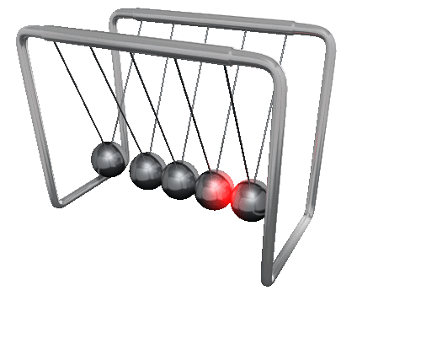
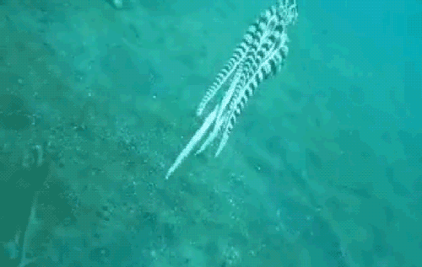
«Новороссийский колледж строительства и экономики» (ГАПОУ КК «НКСЭ»)
Дисциплина «Естествознание – Физика»
Импульс. Закон сохранения импульса и реактивное движение
Работу выполнили Кремнёва Ангелина, группа А-21-19 и Кузьмина Ирина Викторовна

Slide 2
Инструкция по использованию
интерфейса
Вернуться к содержанию
Esc
Для выхода из программы нажмите «Esc» на клавиатуре
Кнопки для перемещения вперед и назад по материалу занятий

Slide 3


Содержание
Инструкция по использованию интерфейса.
Импульс. Свойства импульса. Закон сохранения импульса. Применение закона сохранения импульса. Реактивное движение.
Пример решения задач.
Проверим как Вы поняли и запомнили материал.
Использованные источники.
Notes:
3

Slide 4
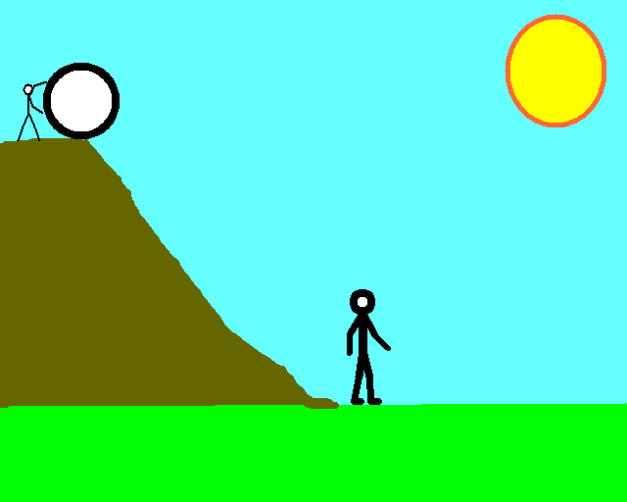
Импульс

Slide 5
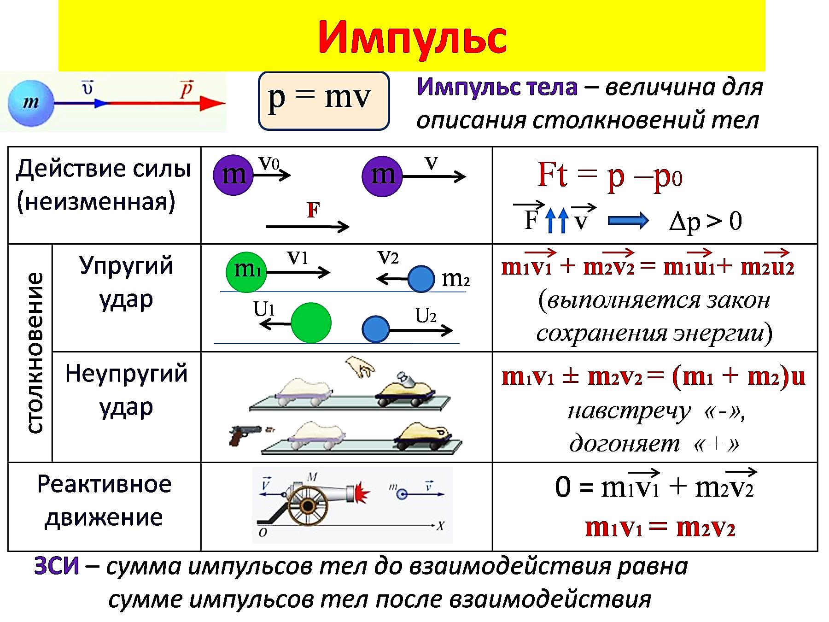

Slide 6
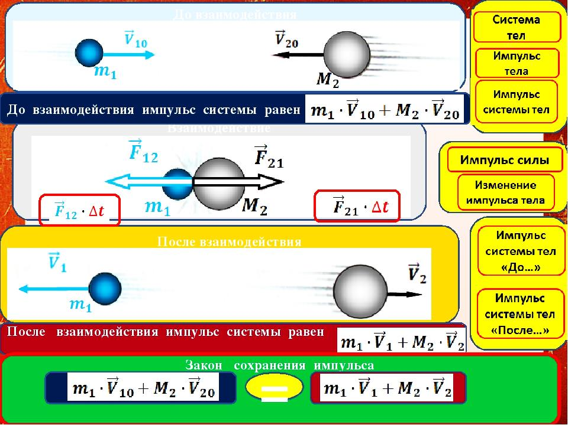

Slide 7
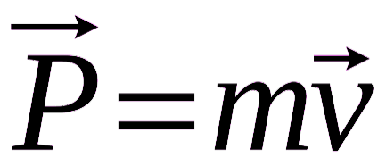
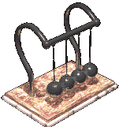
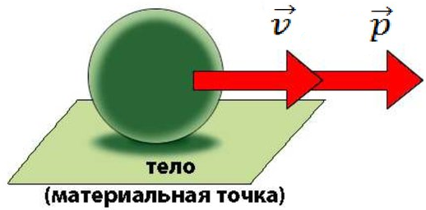
И́мпульс (коли́чество движе́ния) –векторная физическая величина, являющаяся мерой механического движения тела. В классической механике импульс тела равен произведению массы m этого тела на его скорость v, направление импульса совпадает с направлением вектора скорости:

Slide 8
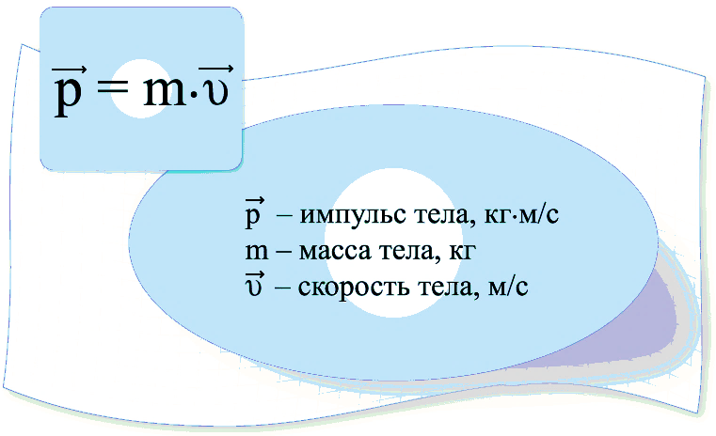

Slide 9
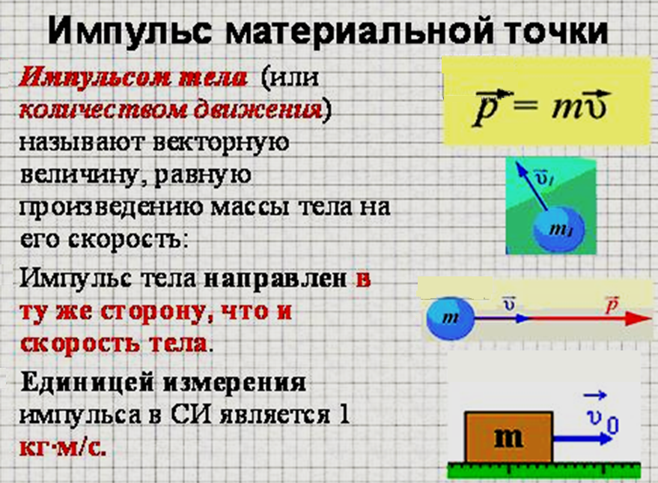
Свойства импульса
Аддитивность. Это свойство означает, что импульс механической системы, состоящей из материальных точек, равен сумме импульсов всех материальных точек, входящих в систему.

Slide 10
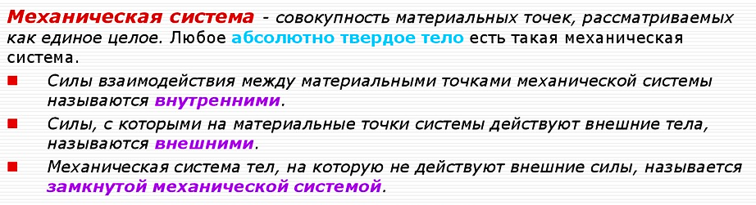
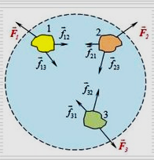

Slide 11
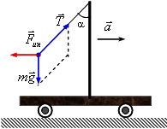

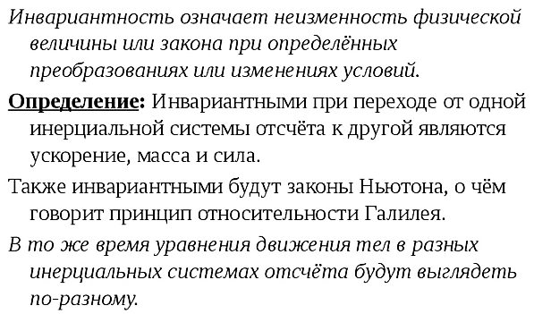
Инвариантность по отношению к повороту системы отсчета.

Slide 12
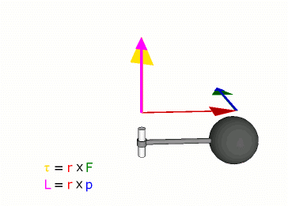
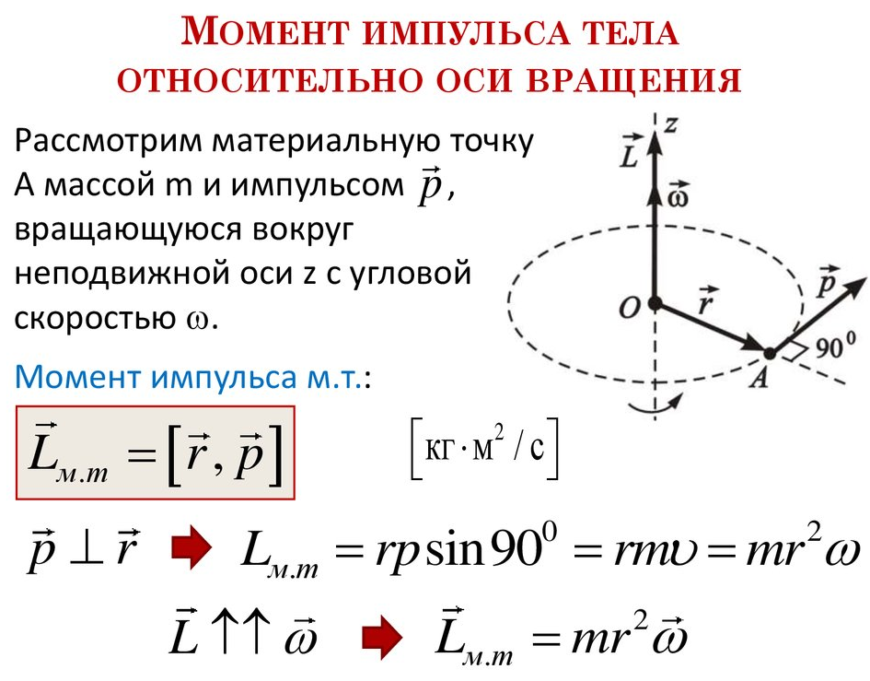
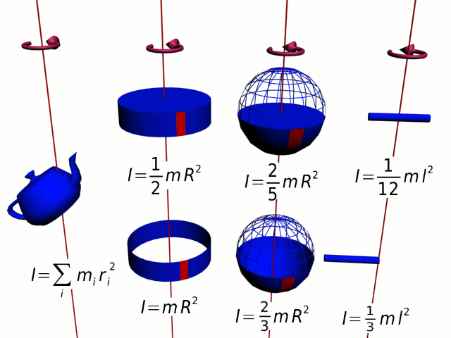

Slide 13
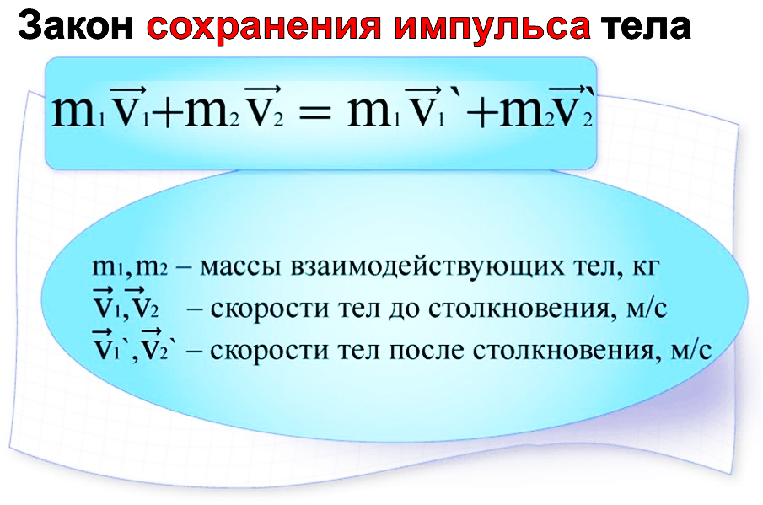
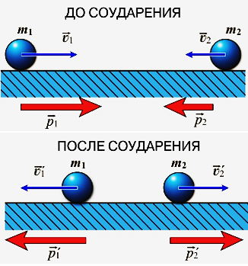
Сохранение. Импульс не изменяется при взаимодействиях, изменяющих лишь механические характеристики системы. Это свойство инвариантно по отношению к преобразованиям Галилея. Свойства сохранения кинетической энергии, сохранения импульса и второго закона Ньютона достаточно, чтобы вывести математическую формулу импульса.

Slide 14
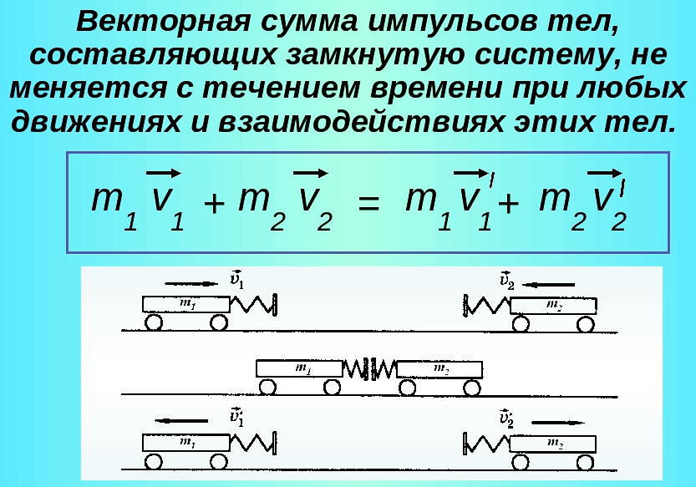
Закон сохранения импульса

Slide 15
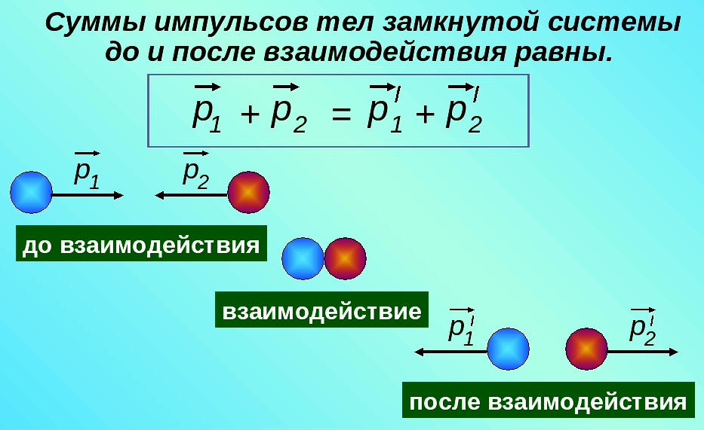

Slide 16
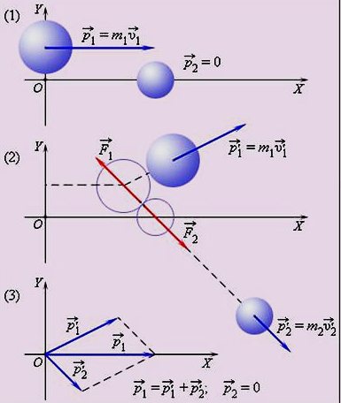
Частные случаи закона сохранения импульса
Ударные взаимодействия. Система тел незамкнута, но в течение короткого времени (во время удара) в ней развиваются силы взаимодействия, значительно превышающие внешние силы. На это время систему тел можно считать замкнутой, пренебречь внешними силами и применить закон сохранения импульса.

Slide 18
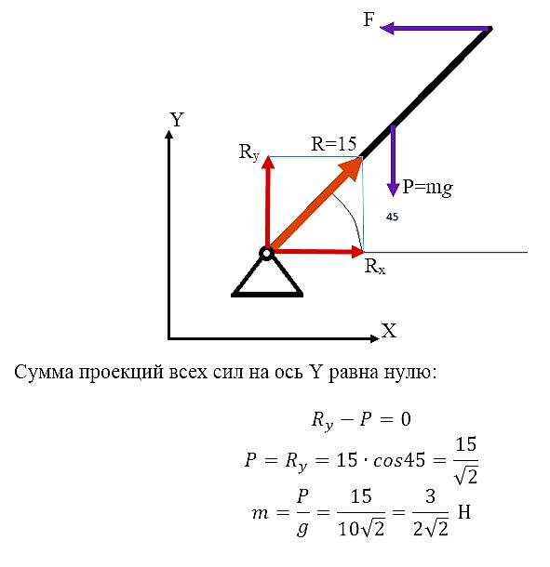
Сохранение компонент импульса. Система тел незамкнута, но суммарная проекция внешних сил на некоторое направление равна нулю. В этом случае проекция полного импульса системы на данное направление остается неизменной при любых взаимодействиях тел. Например, если сумма всех внешних сил по оси X равна нулю, то изменение проекции всех импульсов частей системы на ось X также равна нулю.

Slide 20
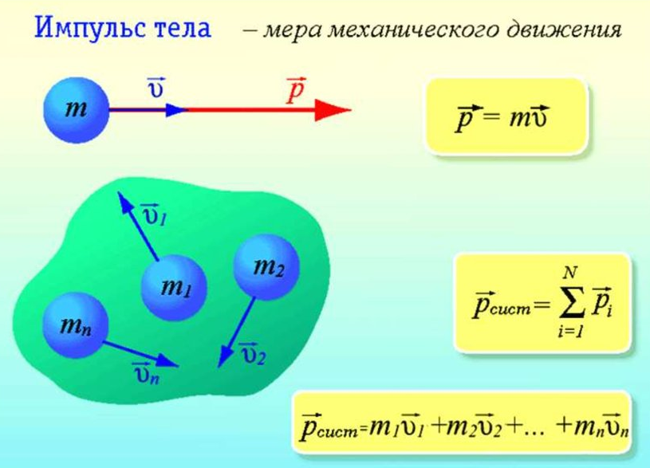
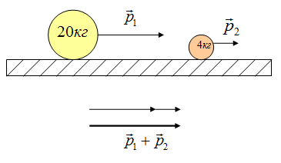
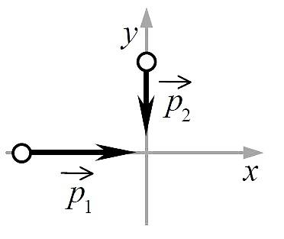

Slide 21
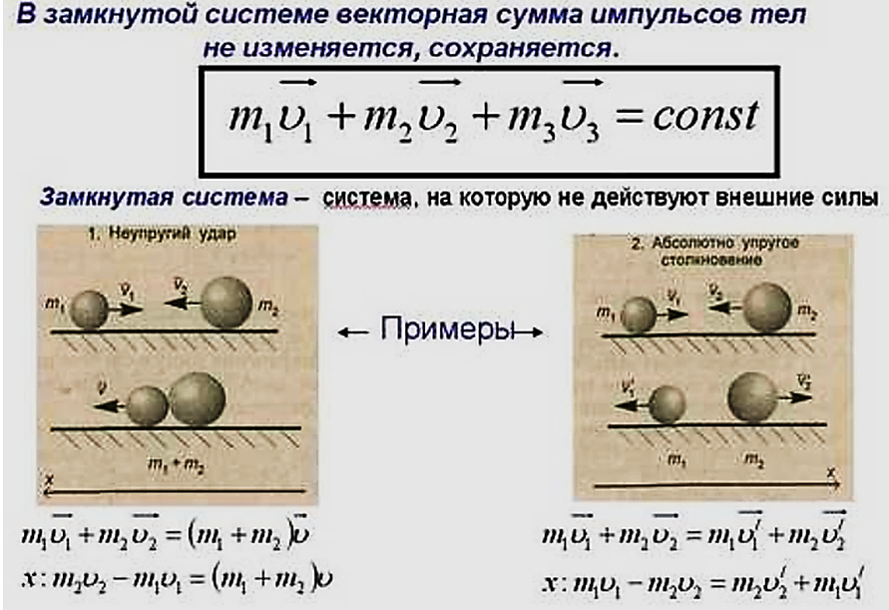

Slide 22
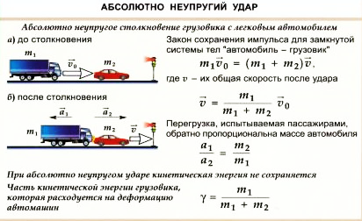

Slide 23
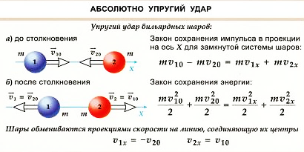

Slide 24
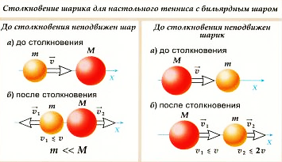

Slide 25
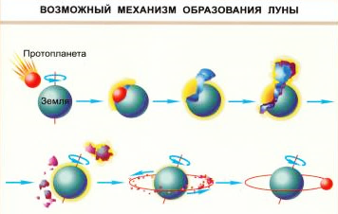

Slide 26
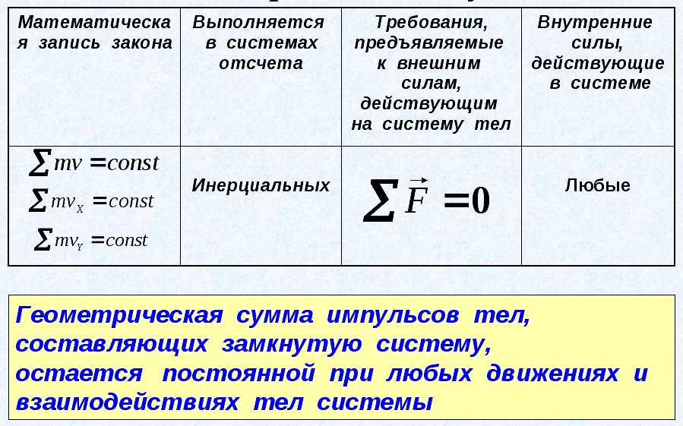

Slide 27
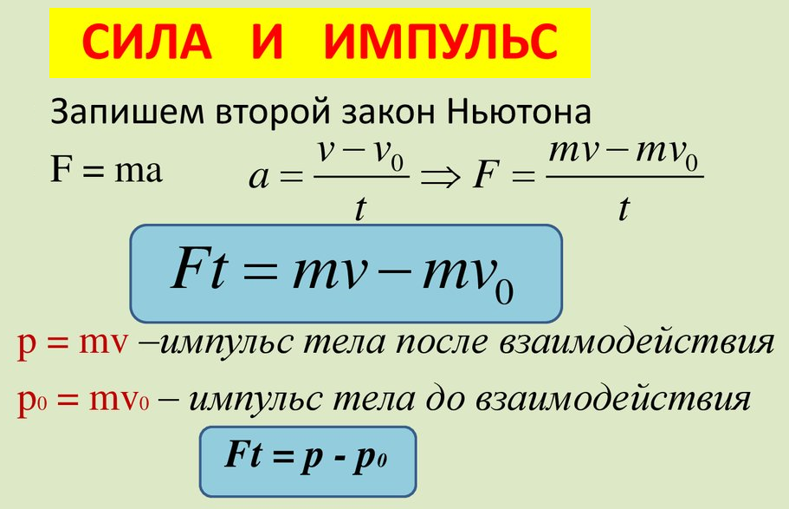

Slide 28
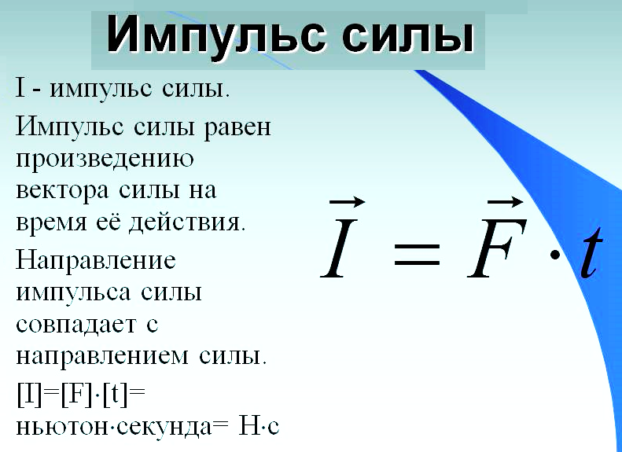

Slide 29
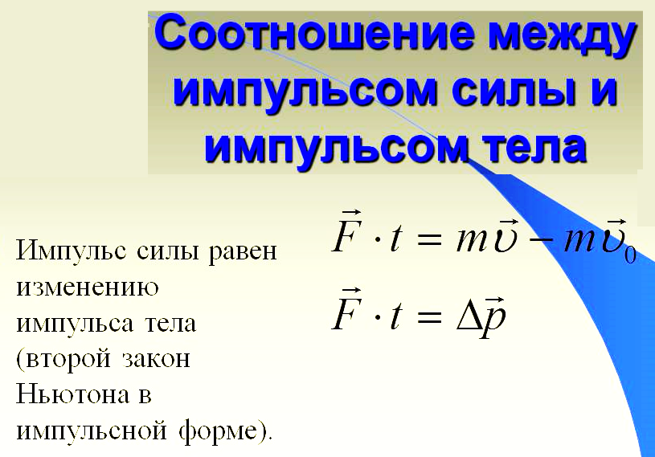

Slide 30
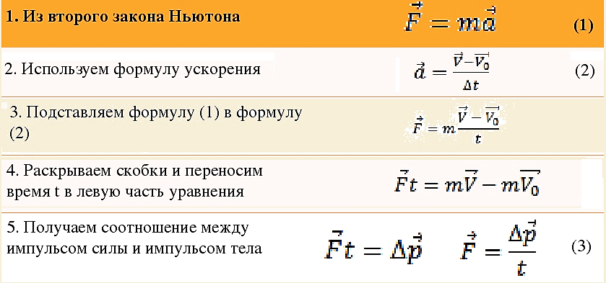
Вывод соотношения между импульсом силы и импульсом тела
Импульс силы равен изменению импульса тела. Уравнение (3) является уравнением второго закона Ньютона в импульсной форме.

Slide 31
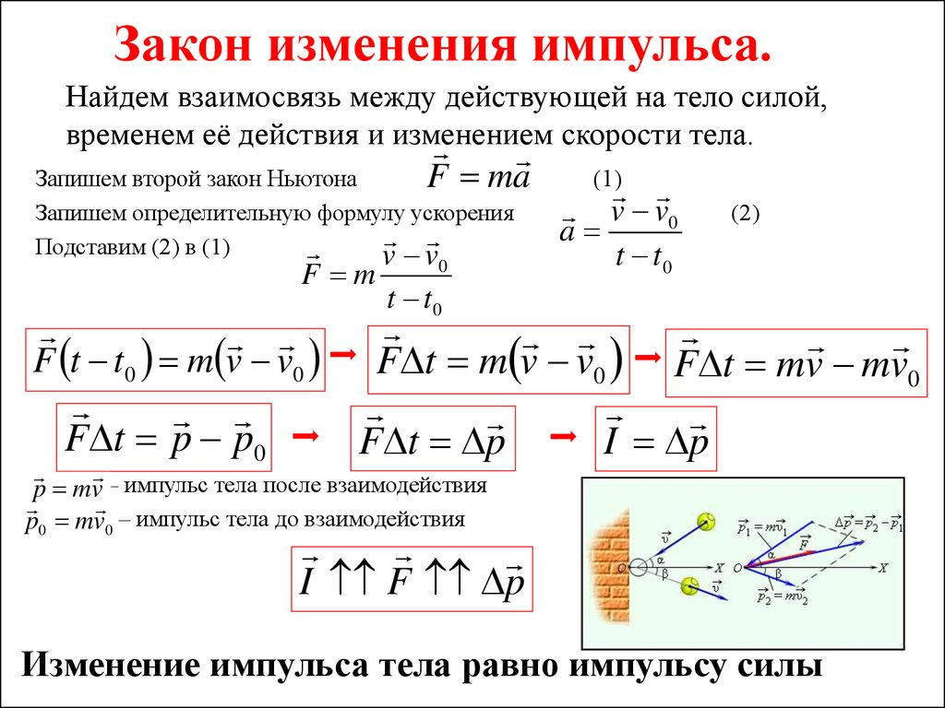

Slide 32
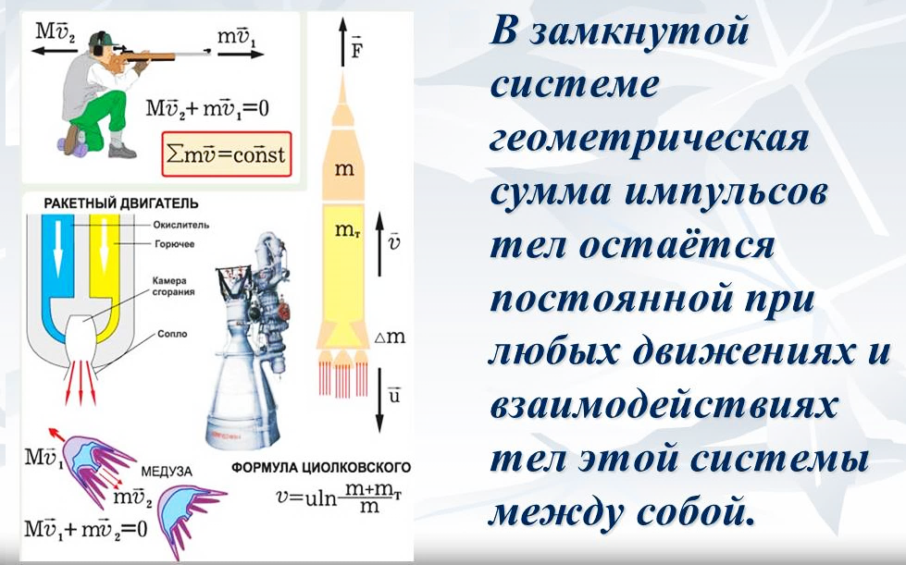
Применение закона сохранения импульса
Вспомним закон сохранения импульса

Slide 33
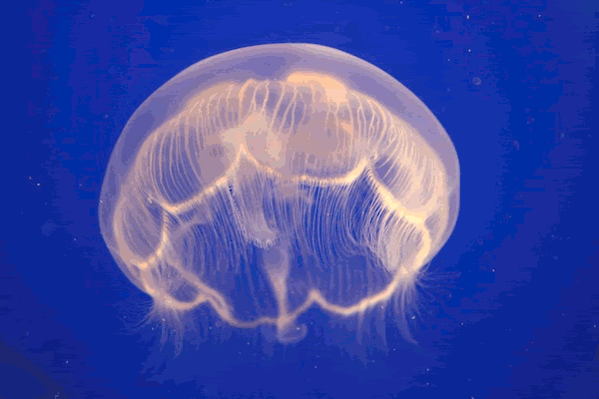
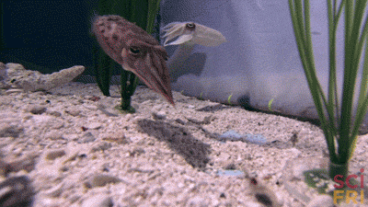
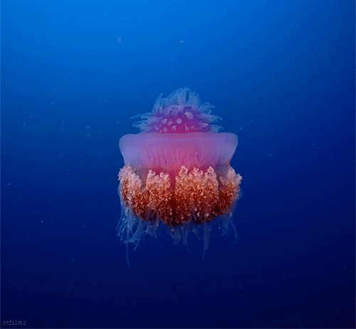

Slide 34
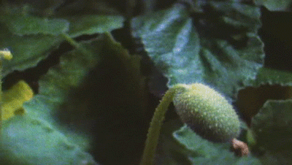
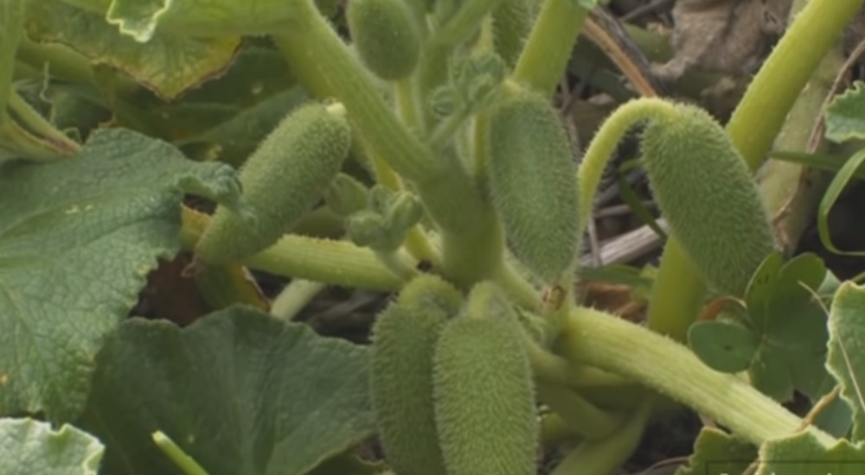
Бешеный огурец

Slide 35

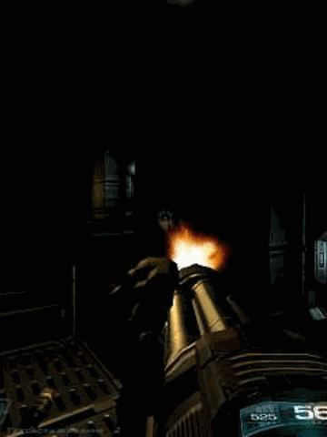
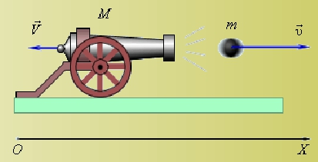
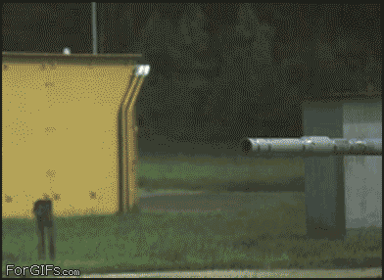
При стрельбе из орудия возникает отдача – снаряд движется вперед, а орудие – откатывается назад. Снаряд и орудие – два взаимодействующих тела.

Slide 36

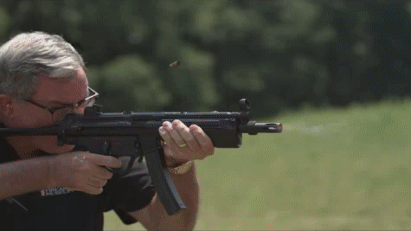
Движение тела при отделении от него некоторой массы:
m₁v₁ - m₂v₂= 0 или m₁v₁ = m₂v₂
Например: а) выстрел из ружья б) полет ракеты.
?
Зачем нужно прижимать приклад ружья к плечу в момент выстрела?

Slide 37
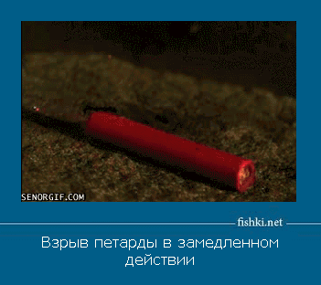

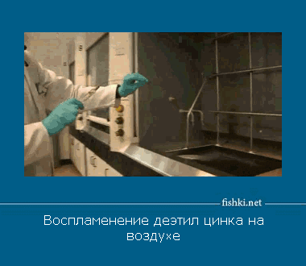

Slide 38
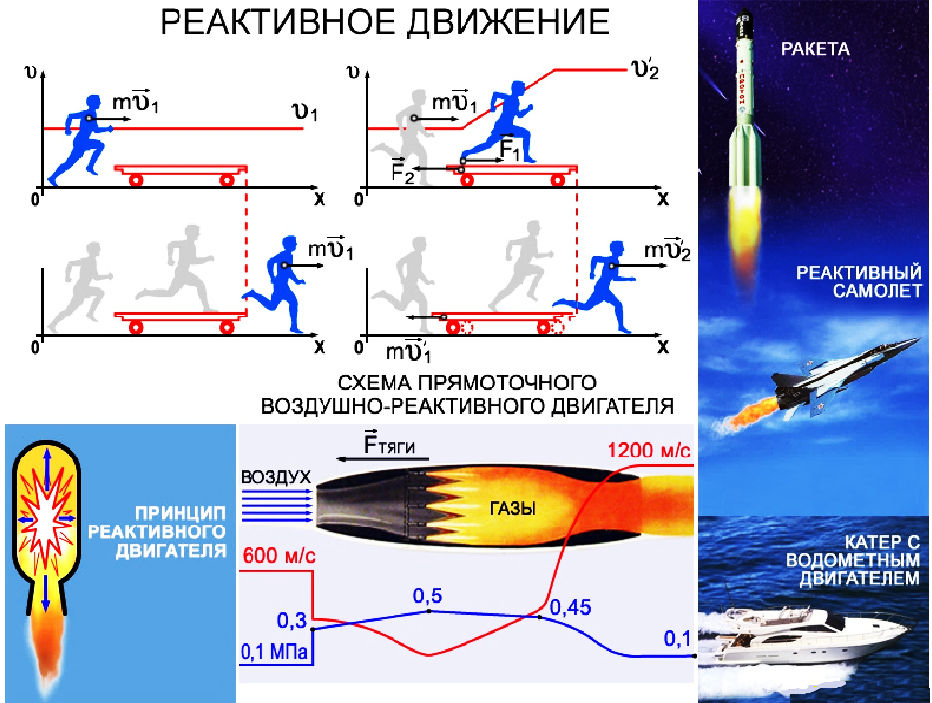

Slide 39

Следствием закона сохранения импульса является реактивное движение. Для осуществления реактивного движения не требуется взаимодействия с внешними телами.

Slide 40



Slide 41


Константи́н Эдуа́рдович Циолко́вский (1857 – 1935) – русский и советский философ и изобретатель, школьный учитель; основоположник теоретической космонавтики

Slide 42


Slide 43




1
2

Slide 44


Slide 45


Slide 46

Пример решения задач
Летящая пуля массой 10 г ударяется в брусок массой 390 г и застревает в нем. Найти скорость бруска, если скорость пули 200 м/с.
Дано: | СИ | Решение
m₁ = 10 г | 0,01кг | ЗСИ для неупругого удара: m₁v₁ ± m₂v₂ = (m₁ + m₂ )u m₁v₁ = (m₁ + m₂ )u
m₂ = 390 г | 0,39кг
v₁ = 200 м/с
v₂ = 0
u = ?
ЗСИ – закон сохранения импульса

Slide 47
Проверим как Вы поняли и запомнили материал
У какого тела модуль импульса больше: у спокойно идущего слона или летящей пули?
Сформулируйте закон сохранения импульса. Что называется импульсом тела, импульсом силы? Как связаны между собой эти физические величины?
Каким максимальным импульсом можете обладать Вы?
Приведите примеры, когда вы передавали часть своего импульса другим телам

Slide 48


Slide 49

Проверьте свой ответ

Slide 50
Тестовые задания
1. Когда ступень ракеты отделяется от космического корабля, она получает некоторый импульс p₀. Какой импульс p получает при этом космический корабль?
а) р = р₀; б) р < р₀; в) р > р₀; г) р = 0 3.
2. При выстреле из ружья пуля получает импульс р₁, а ружьё за счет отдачи приобретает импульс р₂. Сравните импульсы обоих тел
а) р₁ > р₂; б) р₁ < р₂; в) р₁ = р₂; г) р₁ = р₂ = 0 4.

Slide 51
3. Мяч массой m брошен вверх с начальной скоростью v. Каково изменение импульса мяча за время движения от начала до возвращения в исходную точку?
а) mv; б) – mv; в) 2mv; г) 0 4.
4. Два автомобиля с одинаковой массой m движутся со скоростями v и 2v относительно Земли. Чему равен модуль импульса второго автомобиля относительно первого?
а) 3mv; б) 2mv; в) mv; г) 0

Slide 52

5. Тележка массой 0,1 кг движется равномерно по столу со скоростью 5 м/с, так как изображено на рисунке. Чему равен её импульс и как направлен вектор импульса?
1) 0,5 кг·м/с, вправо; 2) 0,5 кг·м/с, влево;
3) 5,0 кг·м/с, вправо; 4) 50 кг·м/с, влево; 5) 50 кг·м/с, вправо
6. Автомобиль массой 1 тонна, движется прямолинейно со скоростью 20 м/с. Импульс автомобиля равен…
1) 0,5·10³ кг·м/с; 2) 1·10⁴ кг·м/с; 3) 2·10⁴ кг·м/с; 4) 20 кг·м/с; 5) 50 кг·м/с

Slide 53
7. Материальная точка массой 1 кг двигалась по прямой и под действием силы в 20 Н изменила свою скорость на 40 м/с. За какое время это произошло?
1) 0,5 с; 2) 5 с; 3) 2 с; 4) 0,2 с; 5) 20 с
8. Автомобиль, первоначально двигавшийся со скоростью 20 м/с, после выключения двигателя остановился через 3 секунды. Сила сопротивления, действовавшая на автомобиль при торможении равна 6000 Н. Масса автомобиля…
1) 600 кг; 2) 700 кг; 3) 800 кг; 4) 900 кг; 5) 1000 кг

Slide 54
9. Теннисный мяч массой m, двигаясь вправо по оси ОХ, упруго ударяется о бетонную стенку, имея перед ударом скорость v. Определите направление и модуль изменения импульса мяча.
1) влево, mv; 2) влево, 2mv; 3) вправо, mv; 4) вправо, 2mv; 5) остановится, 0
10. Шар из пластилина массой m, двигаясь влево по оси ОХ, ударяется о бетонную стенку, имея перед ударом скорость v. Определите направление и модуль изменения импульса мяча.
1) влево, mv; 2) влево, 2mv;
3) остановится, mv; 4) вправо, 2mv;
5) импульс не изменится

Slide 55
Установите соответствие
11. Тело брошено вертикально вверх. Как будут изменяться импульс, скорость и ускорение?
Физические величины | Их изменение
а) импульс | 1) не изменится
б) скорость | 2) увеличится
в) ускорение | 3) уменьшится
12. Тело брошено вертикально вниз. Как будут изменяться импульс, скорость и ускорение?
Физические величины | Их изменение
а) импульс | 1) не изменится
б) скорость | 2) увеличится
в) ускорение | 3) уменьшится

Slide 56

Использованные источники
Самойленко П.И. Физика для профессий и специальностей социально-экономических и гуманитарных профессий: Учебник – М.: Издательский центр «Академия», 2014
Фирсов А.В. Физика для профессий и специальностей технического и Естественно-научного профилей: Учебник. – М.: Издательский центр «Академия», 2014.
https://ru.wikipedia.org/wiki/Импульс
https://ru.wikipedia.org/wiki/Закон сохранения импульса
https://ru.wikipedia.org/wiki/Реактивное движение
ttps://yandex.ru/images/Импульс
ttps://yandex.ru/images/ /Закон сохранения импульса
ttps://yandex.ru/images/Реактивное движение

Slide 57


